Slide 1
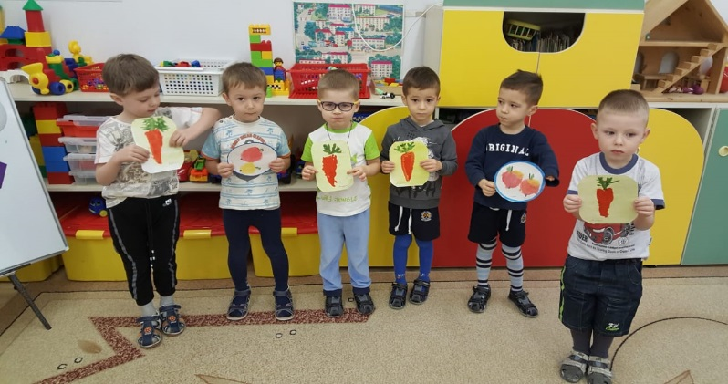
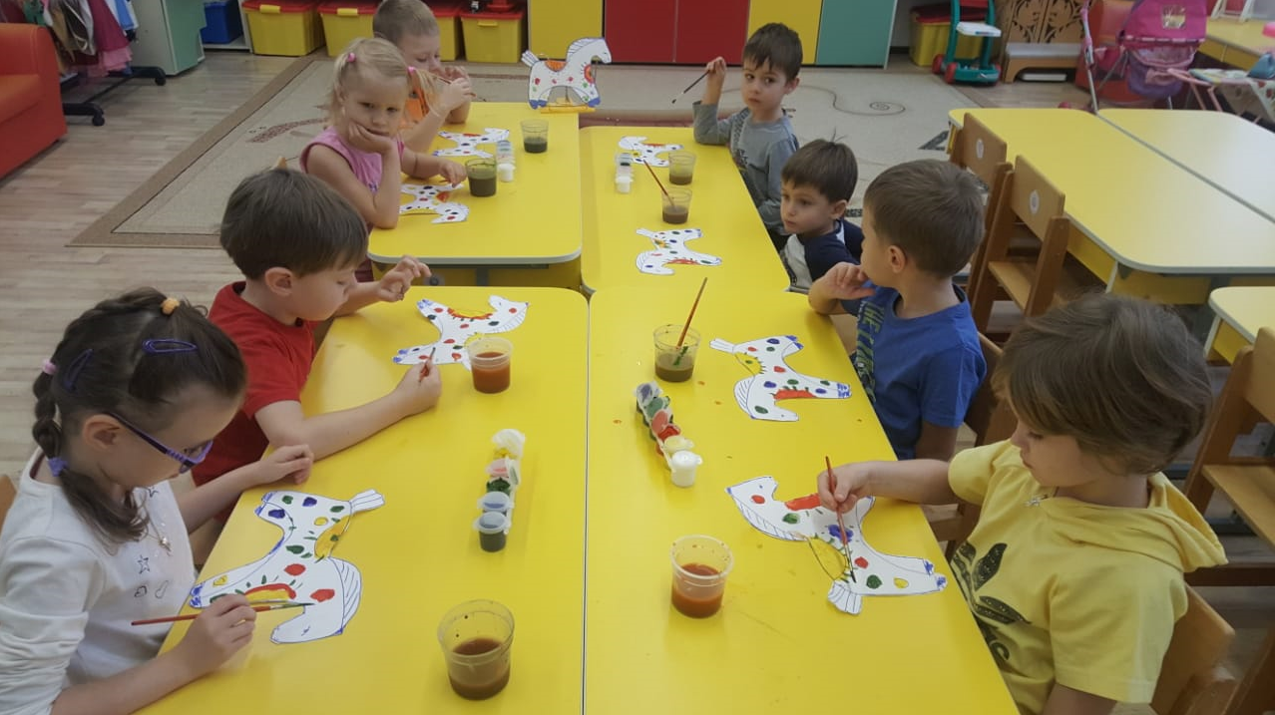
ГБОУ города Москвы «Школа №2093 им.А.Н.Савельева»
Дошкольный корпус №2
Тема: «Обучение рисованию детей с ОВЗ».
Подготовил: воспитатель
Воронкина Е.Г.

Slide 2
« Ум ребенка-
на кончиках его пальцев».
В.И. Сухомлинский
Рисование для детей – это чудо занятие.
А для детей с ОВЗ вдвойне!
Рисование является одним из важнейших средств познания мира и развития знаний эстетического восприятия, так как оно связано с самостоятельной практической и творческой деятельностью ребёнка.

Slide 3
Обучение рисованию в дошкольном возрасте предполагает решение двух взаимосвязанных задач:
- пробудить у детей эмоциональную отзывчивость к окружающему миру, родной природе, к событиям жизни;
- сформировать изобразительные навыки и умения.
В процессе рисования у ребёнка совершенствуются наблюдательность, эстетическое восприятие, эстетические эмоции, художественный вкус, творческие способности. Рисование для ребёнка должно быть средством познания окружающего мира.

Slide 4
Основная цель работы с детьми с ОВЗ:
формирование элементарных практических навыков,
адаптация к окружающей среде.
развитие личности ребенка.
Занятия по рисованию строятся на основе их потенциальных возможностей и способностей.
Рисование является одним из наиболее доступных видов деятельности для данной группы воспитанников.

Slide 5
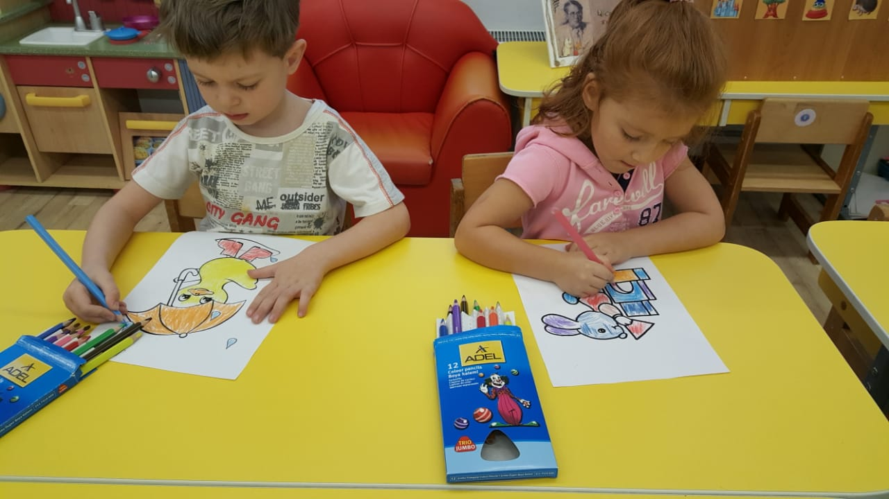
Рисуя, ребёнок развивает определённые способности: зрительную оценку формы, ориентирование в пространстве, чувство цвета. Развиваются специальные навыки и умения: координация глаз и руки, владение кистью руки. Важно чтобы занятия доставляли ребёнку радость, создали положительный настрой.

Slide 6
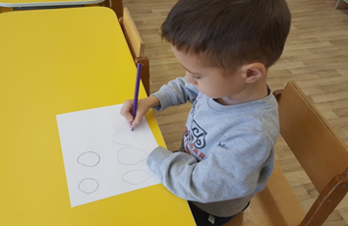
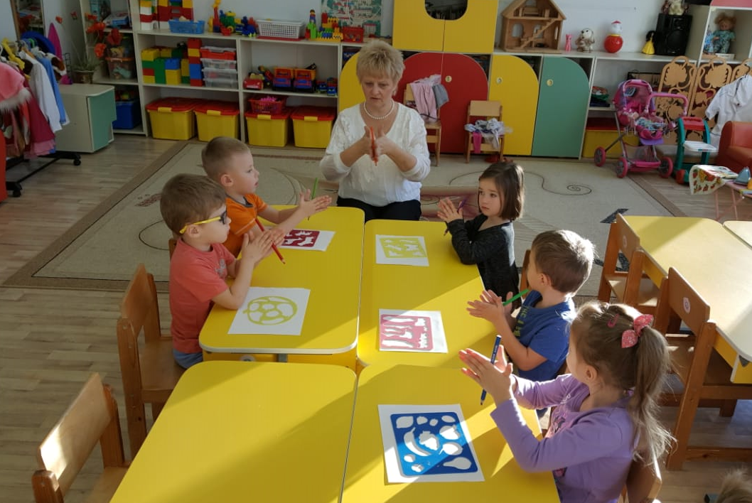
Задачи для детей с ОВЗ
- развивать творческое воображение,
зрительно-двигательную координацию,
мелкую моторику рук, тактильную чувствительность, психические процессы: восприятие, память, внимание, мышление, связную устную речь;
Воспитывать устойчивый интерес к рисованию, желание работать в коллективе;

Slide 7
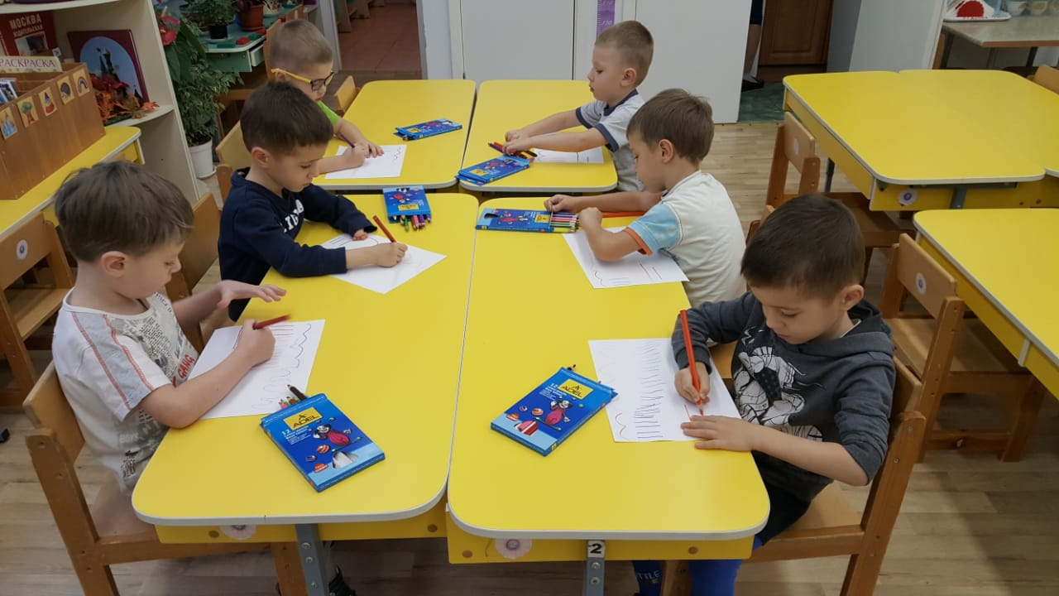
Предполагаемый результат:
-развитие творческих способностей воображения,
-мелкой моторики рук, тренировка дыхания, цветовосприятия, эстетического восприятия.
.

Slide 8
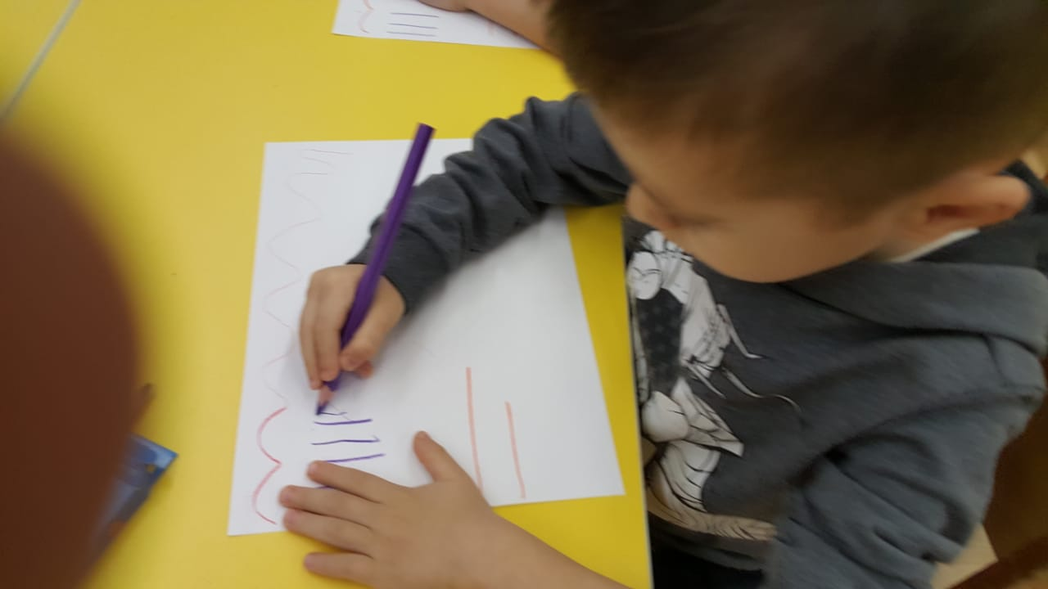
Трудности в изобразительной деятельности у детей с ОВЗ
Несформированность графических навыков и умений мешает ребёнку выражать в рисунках задуманное. Для детей сложно изображать предметы тонкими линиями и поэтому обучение рисованию в коррекционной группе начинается с обучения ребёнка владением карандашом.

Slide 9
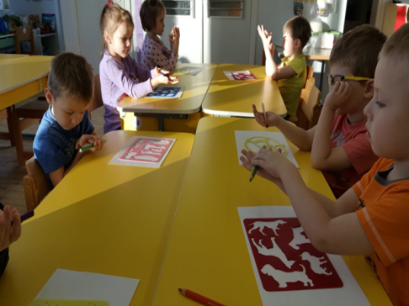
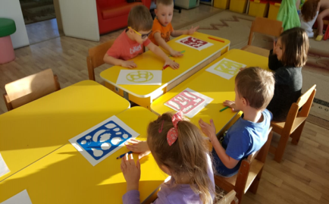
Для того чтобы ребёнку удобнее было держать карандаш использую толстые трёхгранные карандаши, со слегка закруглёнными гранями. На трёх гранях удобно располагаются все три пальца. Благодаря такой форме, как бы ребёнок не взял карандаш, он будет держать пальцы правильно. Эти карандаши имеют очень яркие цвета и сами по себе очень мягкие. Линии ложатся на бумагу ровно и чётко.
При помощи этих карандашей мы проводим гимнастику для пальцев.

Slide 10
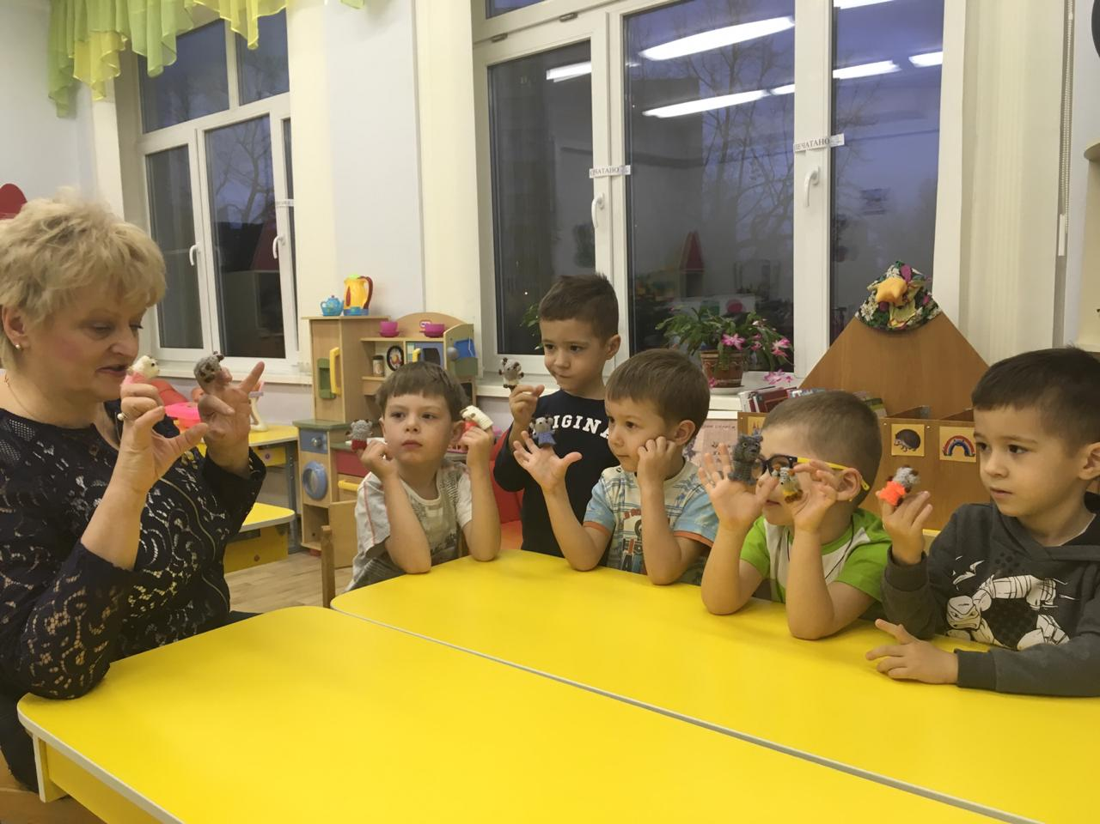
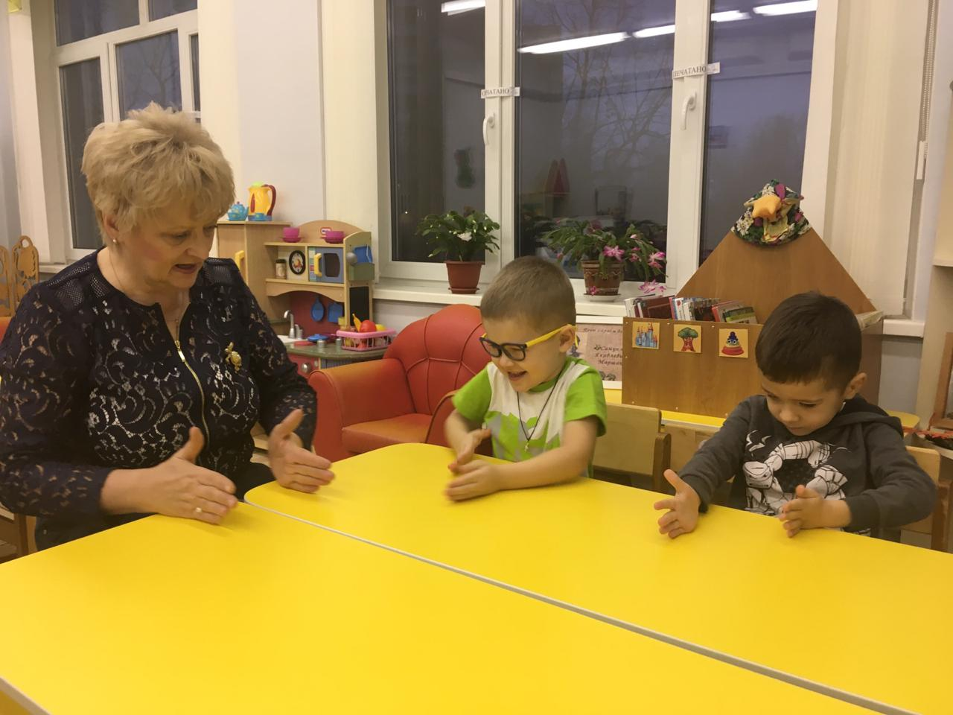
Для создания хорошего настроения и для развития кисти руки, использую пальчиковый театр, пальчиковую гимнастику.

Slide 11
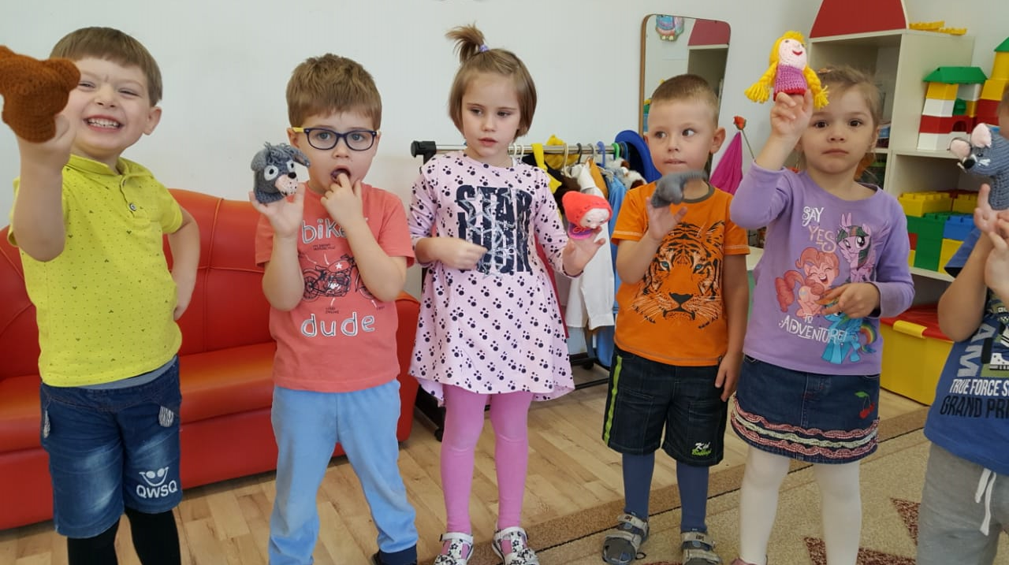
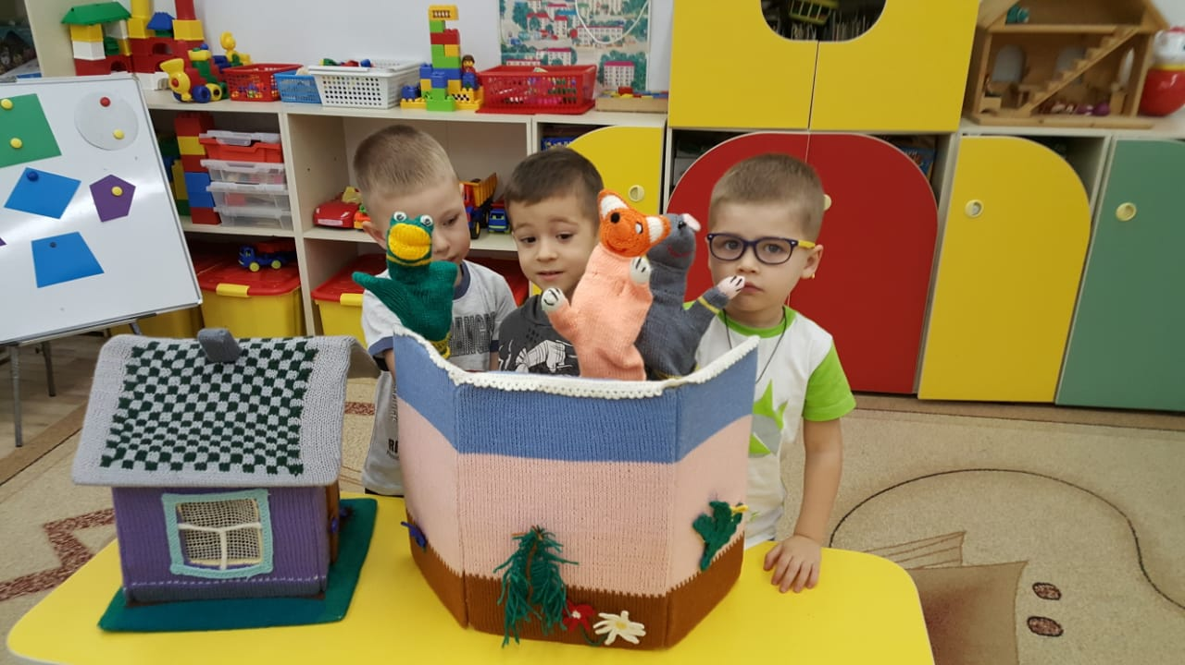
Пальчиковый театр
(для развития кисти руки)

Slide 12
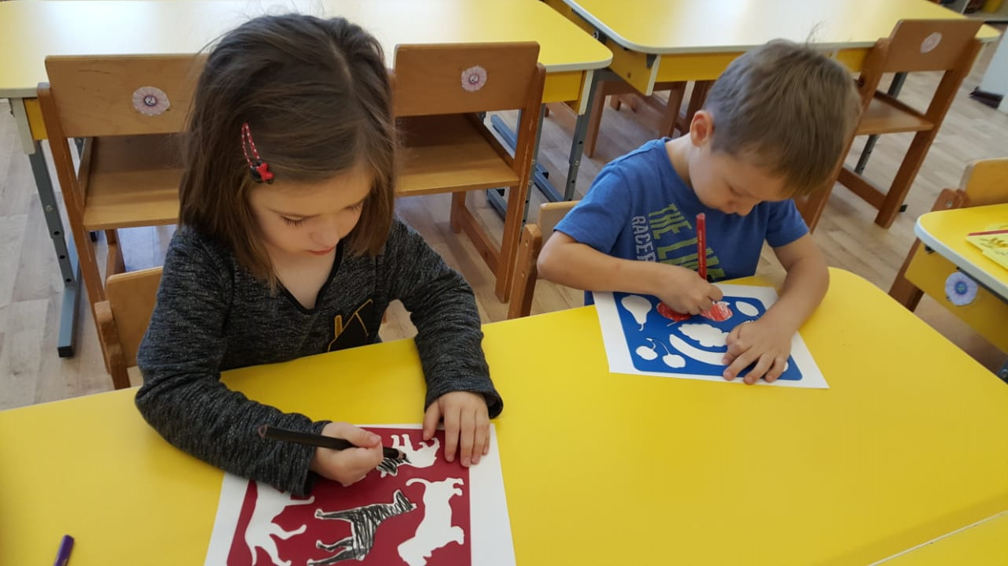
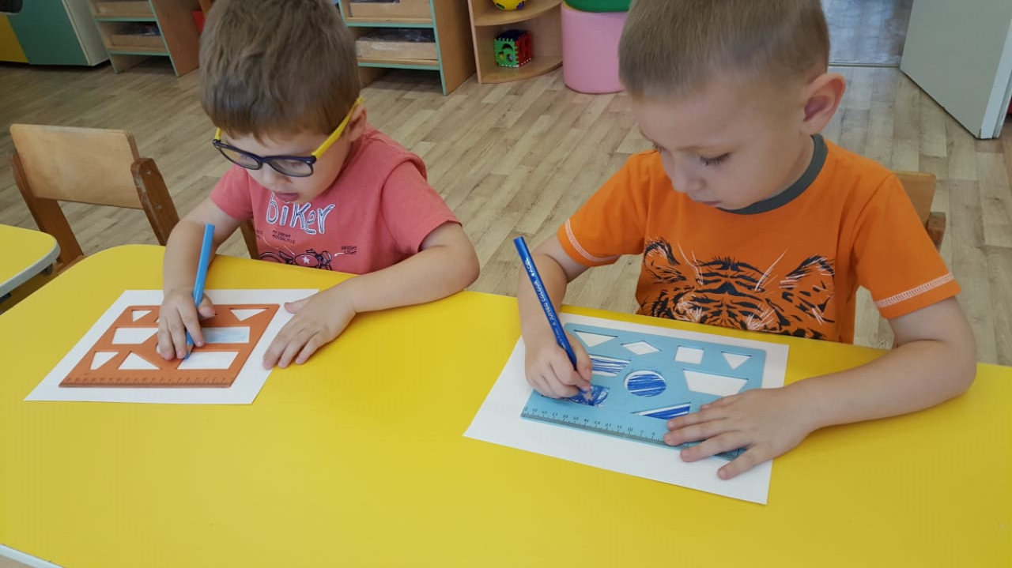
Учимся обводить и штриховать трафареты

Slide 13
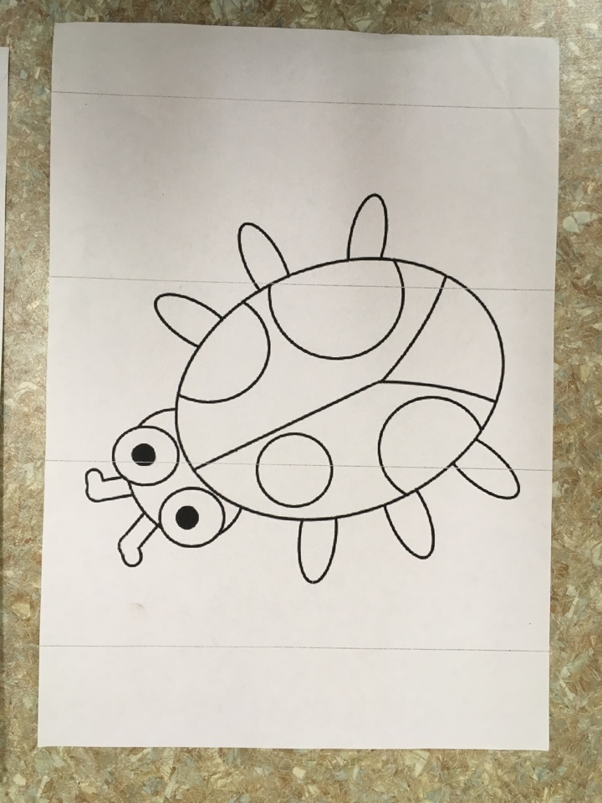
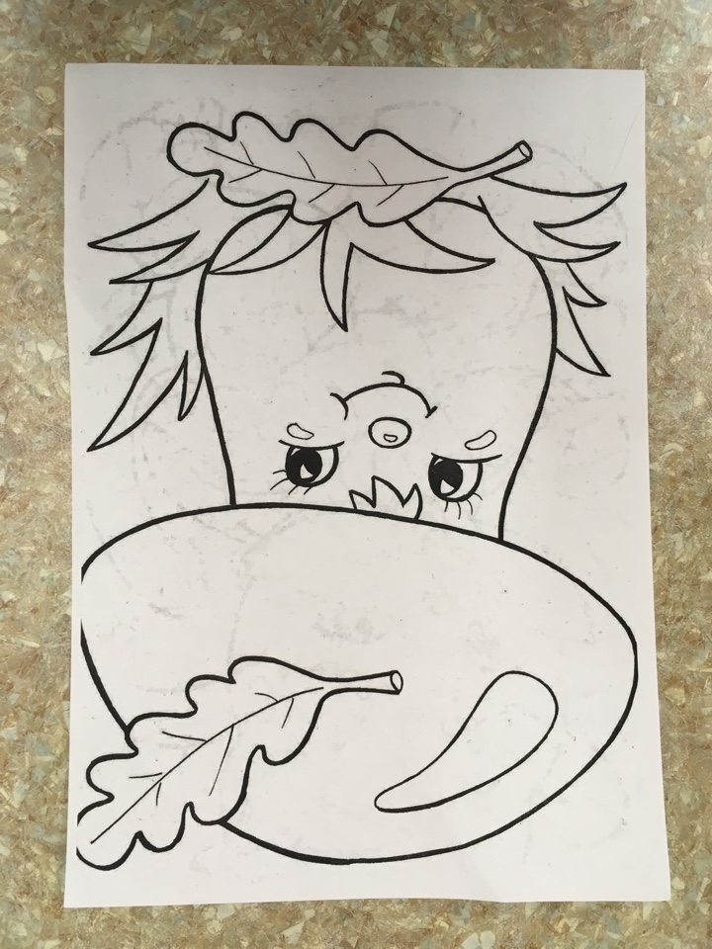
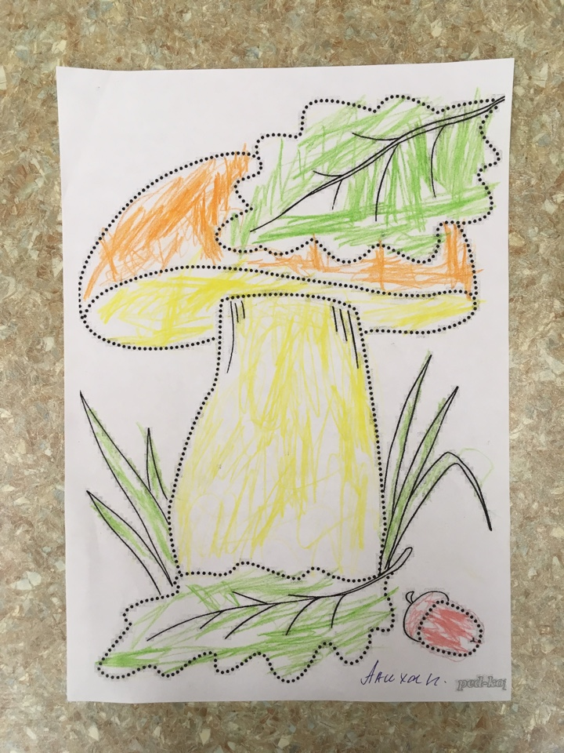
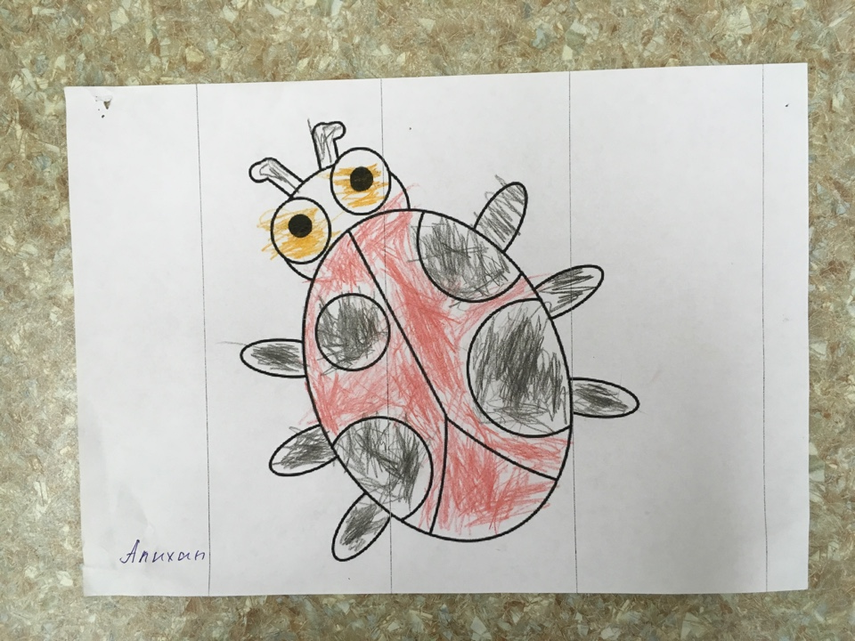
Раскрашиваем раскраски с изображением мелких и крупных рисунков.

Slide 14
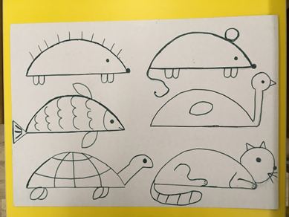
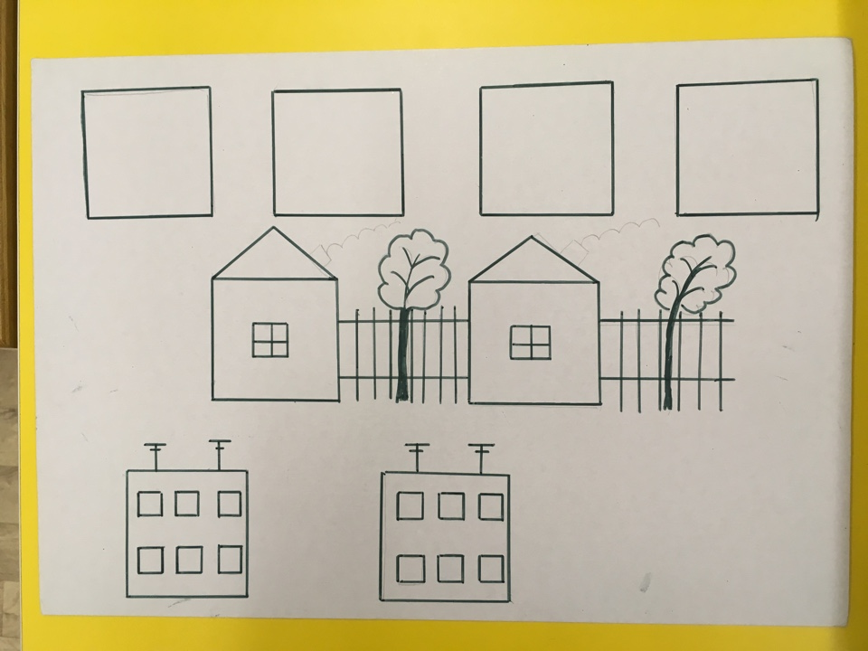
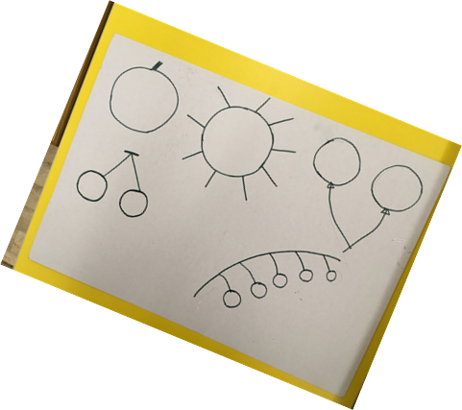
При обучении рисованию использую следующие схемы:

Slide 15
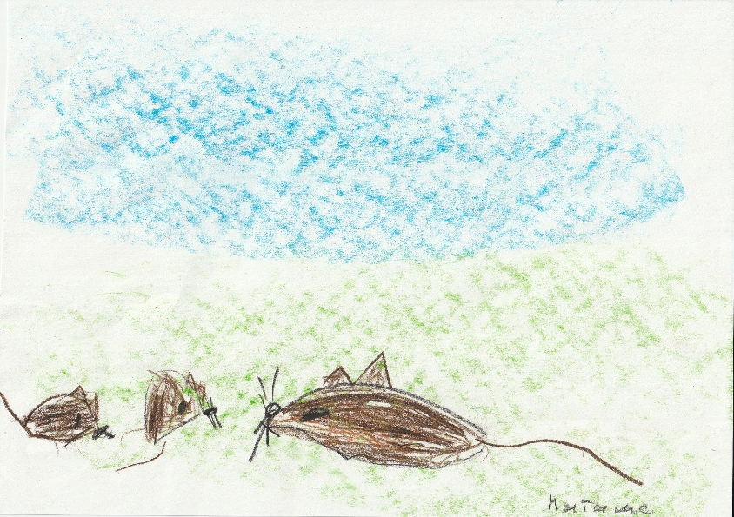
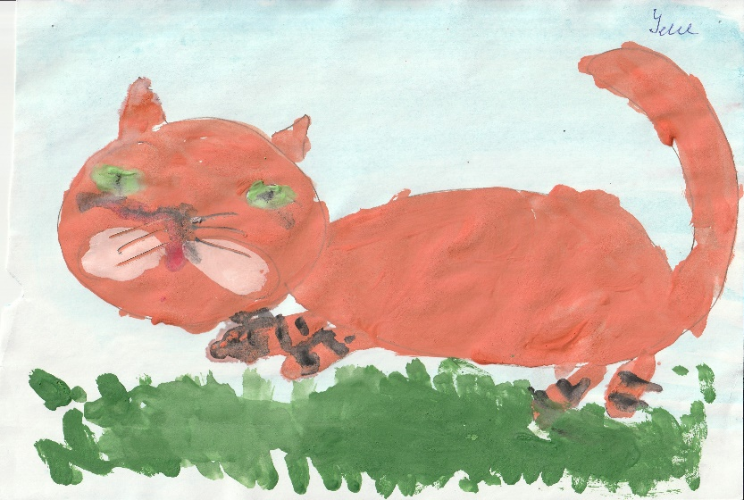
ИТОГИ
Представляю работы детей

Slide 16
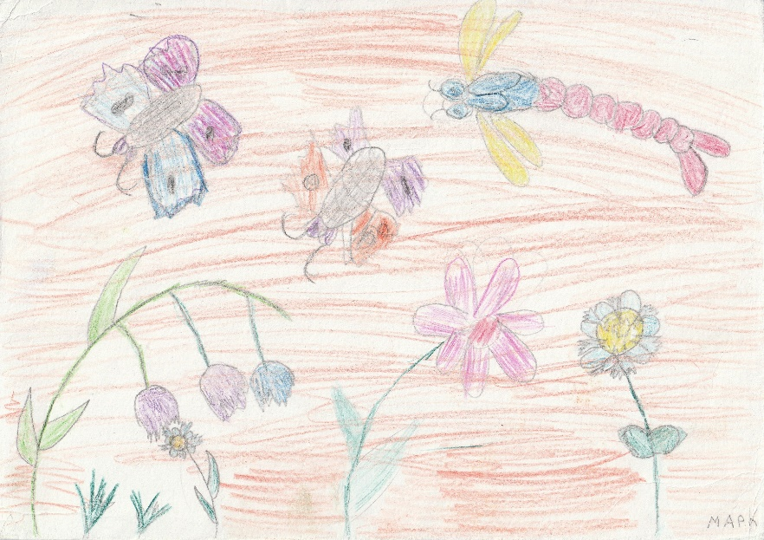
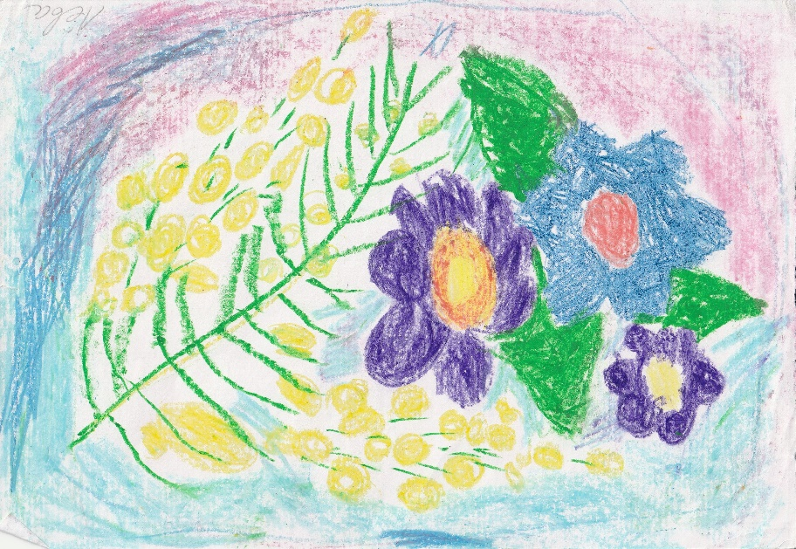
Рисование мелками

Slide 17
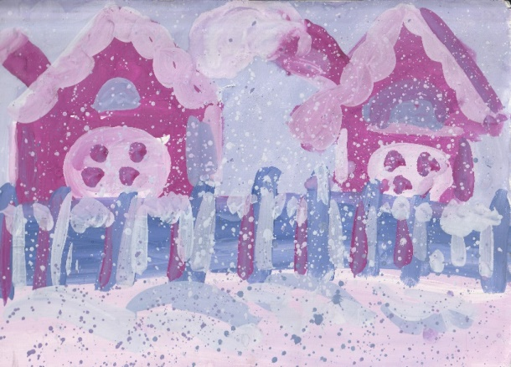
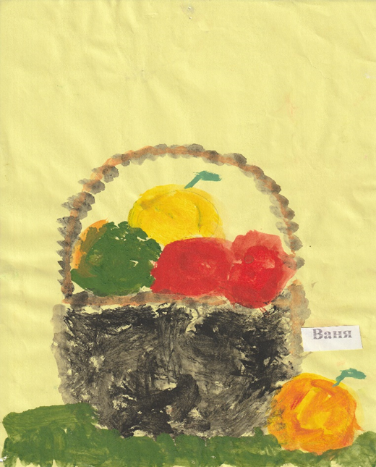
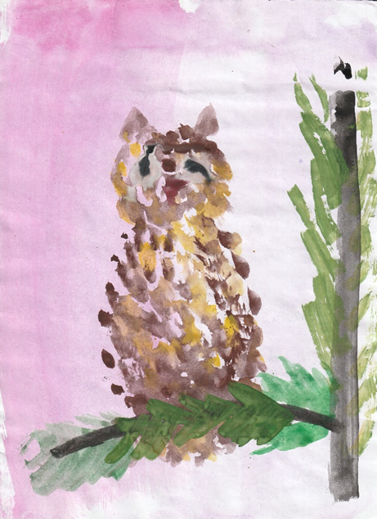
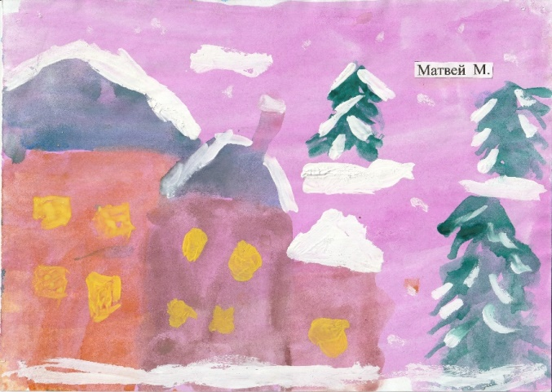
Закрашивание гуашью

Slide 18


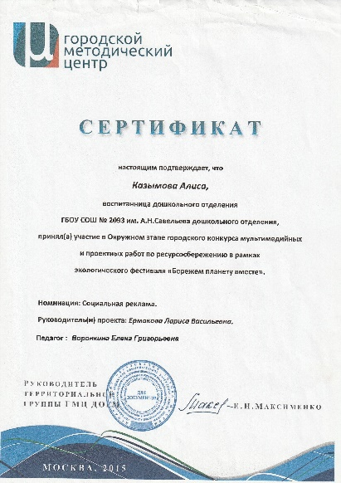
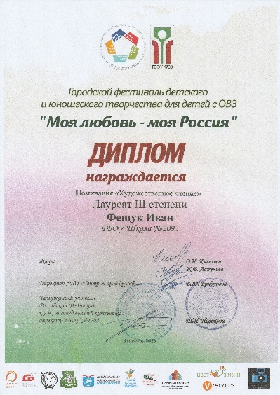

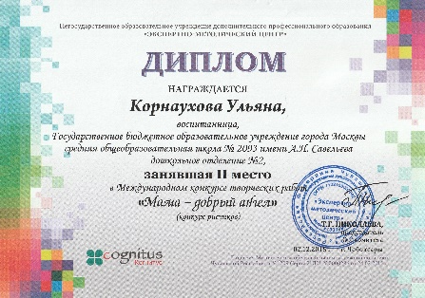
Участие детей в городских конкурсах

Slide 19
Заключение
Советы родителям
Материалы (карандаши, краски, кисти, фломастеры, восковые карандаши и т.д.) необходимо располагать в поле зрения малыша, чтобы у него возникло желание творить; знакомьте его с окружающим миром вещей, живой и неживой природой, предметами изобразительного искусства, предлагайте рисовать все, о чем ребенок любит говорить, и беседовать с ним обо всем, что он любит рисовать; не критикуйте ребенка и не торопите, наоборот, время от времени стимулируйте занятия ребенка рисованием; хвалите своего ребёнка, помогайте ему, доверяйте ему, ведь ваш ребёнок индивидуален!

Slide 20
Рекомендации педагогам
Используйте разные формы художественной деятельности: коллективное творчество, самостоятельную и игровую деятельность детей по освоению традиционных техник изображения; в планировании занятий по изобразительной деятельности соблюдайте систему и преемственность использования традиционных изобразительных техник, учитывая возрастные и индивидуальные способности детей.
      Спасибо за внимание!

